Slide 1


Soutenance du projet métier
Amélioration de TRIZ avec des modèles de langage volumineux (LLM) pour l'analyse automatisée des brevets
Réalisé par : NISRINE DRIEF KAWTER HATTAKI
Filière : Génie industriel intelligence artificielle et DATA science
Encadré par: Mme IBTISSAM EL HASSANI
Année scolaire: 2024/2025

Slide 2
Plan
Introduction
Etat d'art
Méthodologie /Framework
Workflow
Application (Démonstration pratique)
Perspectives et améliorations

Slide 3
Introduction
1

Slide 4
« L'innovation ne vient pas du hasard, mais d'une méthode » .
Comment peut-on inventer de manière systématique ?
Genrich Altshuller
"L'IA est un catalyseur de la créativité humaine."

Slide 5
Théorie de Résolution des Problèmes Inventifs
La méthode TRIZ est une approche structurée pour résoudre des problèmes techniques et organisationnels
Elle repose sur l'idée que les problèmes et leurs solutions sont souvent similaires dans différents domaines.
TRIZ propose des outils pour caractériser les problèmes et suggère des solutions innovantes basées sur des principes universels.
Cette méthode est particulièrement utile pour les problèmes complexes où des contradictions techniques apparaissent.

Slide 6

Les Fondements de TRIZ
TRIZ vise à augmenter l'idéalité d'un système, c'est-à-dire à maximiser ses avantages tout en minimisant ses coûts et ses inconvénients. L'idéalité se calcule comme suit :
L'objectif est de résoudre les contradictions techniques qui limitent les performances d'un système.

Slide 7
Les Outils de TRIZ
La Matrice des Contradictions:
La matrice TRIZ est un outil clé pour identifier et résoudre les contradictions techniques. Elle relie 39 paramètres techniques (comme la vitesse, la force, la stabilité, etc.) et propose des 40 principes inventifs pour résoudre les contradictions.
Exemple : Si vous voulez augmenter la vitesse d'un véhicule (paramètre 9) sans augmenter sa consommation de carburant (paramètre 19), la matrice TRIZ suggère des principes comme la segmentation ou l'extraction.

Slide 8
Les 40 Principes Inventifs
Ces principes sont des solutions universelles applicables à divers problèmes techniques. En voici quelques-uns :
Principe 1 : Segmentation Diviser un système en parties indépendantes pour simplifier sa conception ou son fonctionnement.
Principe 10 : Action Préalable Effectuer des actions préventives pour éviter des problèmes futurs.
Principe 35 : Changement de Propriétés Modifier les propriétés d'un système pour améliorer ses performances.

Slide 9
Les 4 Principes de Séparation
Ces principes aident à résoudre des contradictions en séparant des propriétés dans le temps ou l'espace :
Séparation dans le Temps : Utiliser une propriété à un moment donné et une autre à un autre moment.
Séparation dans l'Espace : Utiliser une propriété dans une partie du système et une autre dans une autre partie.

Slide 10
Les 8 Lois d'Évolution
Ces lois décrivent comment les systèmes techniques évoluent naturellement. Par exemple :
Loi 1 : Intégrité des Parties Les systèmes évoluent vers une intégration plus poussée de leurs composants.
Loi 2 : Dynamisation Les systèmes deviennent plus flexibles et adaptables au fil du temps.

Slide 11
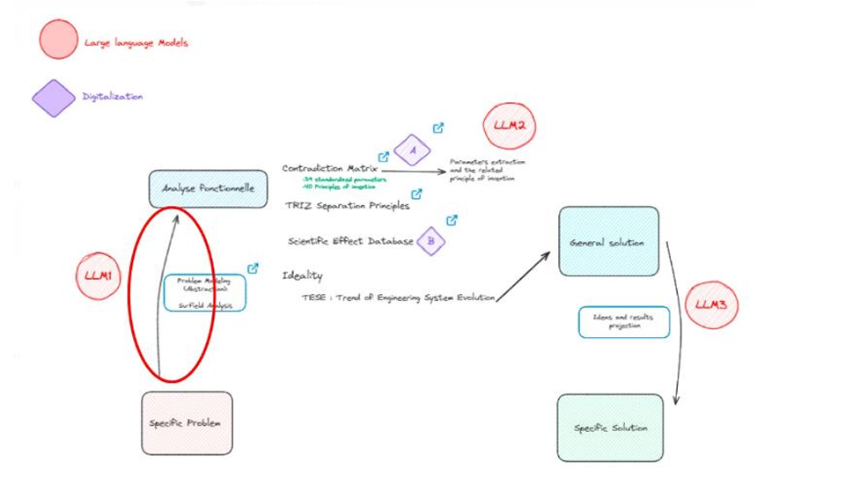
Flux de Travail de TRIZ
Problème Spécifique : Identifier le problème technique ou organisationnel.
Analyse et Abstraction : Utiliser l'analyse fonctionnelle et la matrice des contradictions.
Génération de Solutions : Appliquer les principes TRIZ et les effets scientifiques.
Projection et Adaptation : Adapter les solutions générales au contexte spécifique.
Résultat : Obtenir une solution innovante et applicable.

Slide 12
Les Avantages de TRIZ
Systématisation de l'Innovation : TRIZ offre une méthode structurée pour résoudre des problèmes techniques, évitant les solutions aléatoires.
Universalité : Les principes de TRIZ sont applicables à divers domaines, de la mécanique à l'électronique.
Réduction des Coûts : En identifiant des solutions innovantes, TRIZ permet de réduire les coûts de développement et de production.

Slide 13
Les Limites de TRIZ
Complexité : La méthode peut être difficile à maîtriser, surtout pour les débutants.
Dépendance à l'Expertise : L'efficacité de TRIZ dépend de la capacité de l'utilisateur à identifier les contradictions et à appliquer les principes.
Pas de Solution Magique : TRIZ propose des principes, mais leur application nécessite une adaptation au contexte spécifique.

Slide 14
Objectif du projet
Notre objectif : Dépasser ces limites en intégrant l'intelligence artificielle
et des modèles automatisés pour simplifier les étapes complexes de
TRIZ, rendre la méthode plus accessible et accélérer la résolution des problèmes techniques.

Slide 15
Etat d’art
2

Slide 16
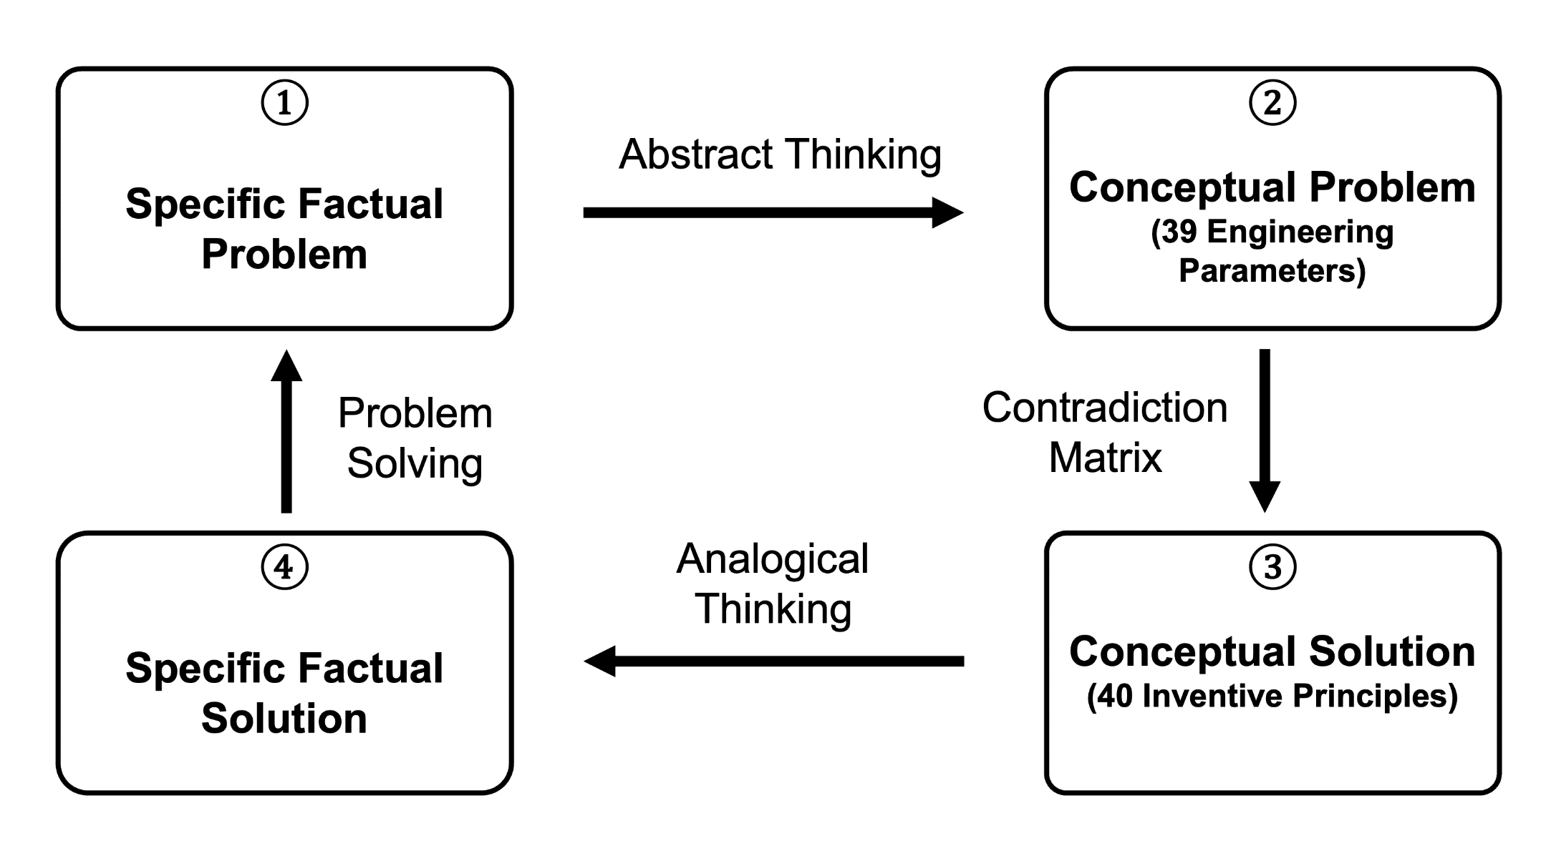

Slide 17
Article 1 : Large Language Model : Design Mobile Platform for Problem Solving Ideation Auteurs : K. Haryono, A.F. Hidayatullah Publication : 9th International Conference, IEEE, 2024 Lien : https://ieeexplore.ieee.org/abstract/document/10809976/
Revue scientifique
Contexte et Objectif: L’objectif de cet article est de développer une plateforme mobile basée sur les LLM pour stimuler l’idéation et la résolution de problèmes techniques dans un contexte TRIZ. L’idée est d’utiliser les capacités de génération de texte des modèles LLM pour faciliter la créativité lors de l’analyse des contradictions techniques
Méthodologie Technique:
— Choix du Modèle LLM :
utilisation de GPT-4 pour sa capacité à comprendre des formulations complexes
Intégration via une API Cloud pour disponibilité mobile
— Architecture de la Plateforme :
Front-end Mobile : Développé en Flutter
Back-end : Python Flask pour gérer les requêtes API
— Fonctionnalités clés :
Génération automatique d’idées
Suggestions basées sur les 40 principes TRIZ
— Prompt Engineering :
Formulation structurée des contradictions techniques ,Exemple : "Comment résoudre la contradiction suivante...?"
Filtrage des solutions non pertinentes

Slide 18
Résultats et Performances :
Productivité : +40% d’idées pertinentes vs approche manuelle
Précision : 60% des solutions conformes à TRIZ
Limites :
Validation humaine parfois nécessaire
Suggestions parfois trop génériques

Slide 19
Article 2 : On Opportunities and Challenges of Large Language Models and GPT for Problem Solving and TRIZ Education Auteurs : S. Avogadri, D. Russo Publication : International TRIZ Future Conference, Springer, 2024 Lien : https://link.springer.com/chapter/10.1007/978-3-031-75919-2_ 12
Contexte et Objectif: Cet article examine comment les LLM peuvent être utilisés pour améliorer l’éducation et la formation à la méthode TRIZ. L’accent est mis sur la pédagogie interactive à l’aide de modèles comme GPT-4 pour expliquer les concepts complexes
Méthodologie Technique:
Approche de Formation Interactive :
Développement d’un système de tutorat intelligent basé sur GPT-4
Module d’explication contextuelle avec questions typiques : "Quels sont les principes TRIZ pour résoudre des contradictions dans le domaine mécanique?"
Génération de réponses détaillées avec exemples pratiques
Modélisation de la Connaissance TRIZ :
Base de données de cas d’études TRIZ classés par domaine
Utilisation de transformers pour matching sémantique :
Modèle d’embedding sémantique
Appariement problèmes-solution

Slide 20
Résultats et Performances :
Compréhension : +25% vs méthodes traditionnelles
Engagement : +50% de participation active
Limites :
Explications parfois manquent de précision technique
Risque de submersion pour les novices

Slide 21
Article 3 : Hybrid Reasoning Models Integrating TRIZ and LLMs Auteurs : G. Simons Publication : Springer, 2023 Lien : (À rechercher dans Springer ou ACM Digital Library)
Contexte et Objectif: Cet article présente une approche hybride combinant les capacités des LLM avec la structure méthodique de TRIZ pour résoudre des problèmes techniques complexes.
Méthodologie Technique:
Cadre Hybride de Raisonnement :
Combinaison de GPT-4 + module de raisonnement logique TRIZ
Validation par réseaux neuronaux d’inférence
Algorithme de Fusion :
1. Phase 1 : Décomposition du problème (TRIZ)
2. Phase 2 : Génération de solutions (LLM)
3. Phase 3 : Filtrage/validation (règles heuristiques)
Pipeline de Traitement :
Entrée : Formulation du problème
Analyse LLM : Proposition d’hypothèses
Filtrage TRIZ : Sélection des solutions valides

Slide 22
Résultats et Performances :
Précision : 80% vs 60% pour LLM seuls
Efficacité : Réduction de 30% du temps d’analyse
Limites :
Complexité de la fusion des résultats
Nécessite un réglage manuel important

Slide 23
Méthodologie
3

Slide 24
Phases du Projet : Pipeline
Collecte des Données :
un fichier excel: Matrice TRIZ
Un fichier excel : Exemples de problèmes
Un fichier PDF : les principes de TRIZ avec des explications
Benchmarking pour le choix du modèle optimal
Intégration de LLM :
Utilisation de prompts ciblés pour :
Identifier les contradictions.
Suggérer des solutions innovantes
Outils :
Streamlit (interface), API Groq Cloud (LLM).

Slide 25
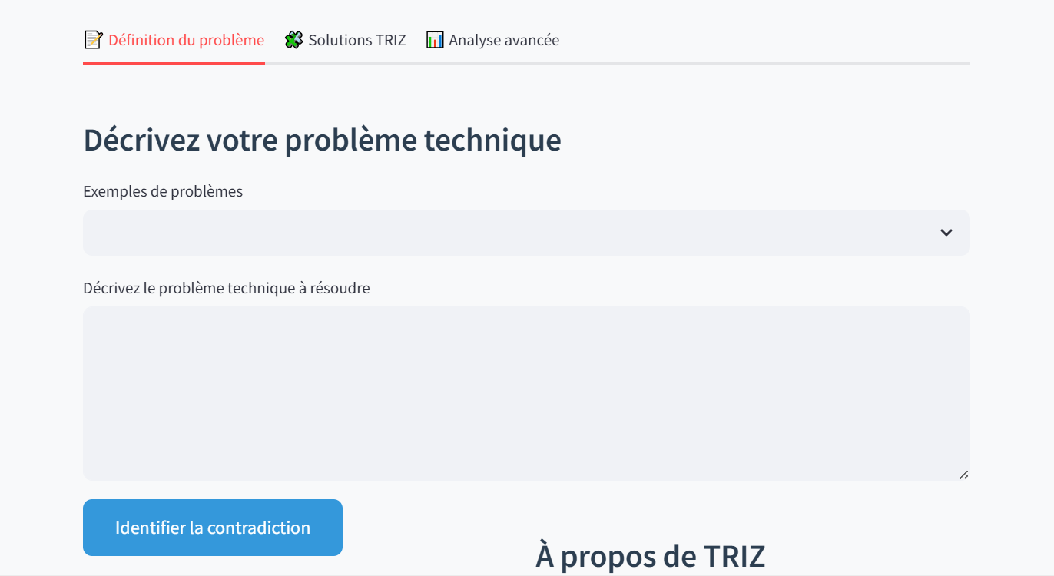
1. Input Utilisateur
Interface Streamlit
Zone de texte pour description du problème
Sélecteur d'exemples prédéfinis

Slide 26
2. Extraction des Paramètres de Contradiction
Analyse Sémantique :Le LLM (LLaMA-3) parse la description du problème pour détecter les caractéristiques techniques contradictoires.
Validation Rigoureuse :
Vérification que les paramètres identifiés existent bien dans la liste officielle des 39 paramètres TRIZ.
Contrôle du format de réponse pour éviter les erreurs d'interprétation.
3. Recherche des Principes dans la Matrice
Consultation Matrice Standard :
Utilisation d'un fichier Excel structuré comme la matrice de contradictions TRIZ classique.
Croisement entre :
Ligne : Paramètre qui se dégrade
Colonne : Paramètre à améliorer
Extraction des numéros de principe dans la cellule correspondante.
Appel à l'Expert LLM :
Si aucun principe n'est trouvé dans les matrices, le LLM propose des principes pertinents en se basant sur :
Sa connaissance des principes TRIZ
Le contexte spécifique du problème

Slide 27
4. Génération Solutions:
Enrichissement Contextuel :
Chaque principe est accompagné de sa définition officielle
Application Spécifique :
Le LLM est guidé pour :
Partir du principe abstrait
L'adapter au domaine technique du problème
Proposer une implémentation réaliste
Structuration des Réponses : Chaque solution contient :
Description : Application concrète du principe
Avantages : Gains attendus
Faisabilité : Difficultés potentielles

Slide 28
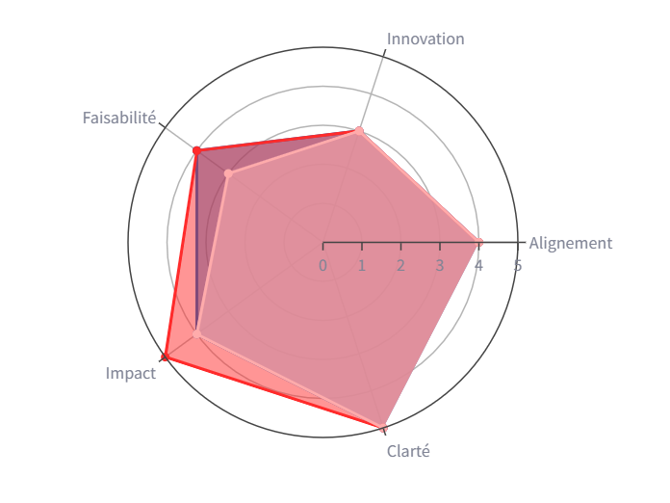
5. Évaluation Automatisée:
Objectif : Juger de la qualité des solutions proposées.
Critères :
Alignement TRIZ : Correspondance exacte avec le principe
Innovation : Originalité de l'application
Faisabilité : Réalisme technique/économique
Impact : Résolution effective de la contradiction
Clarté : Explication compréhensible
Méthode :
Le LLM évalue chaque solution sur ces 5 axes via un scoring 1-5.
Génération d'un radar chart pour comparer visuellement les solutions.

Slide 29
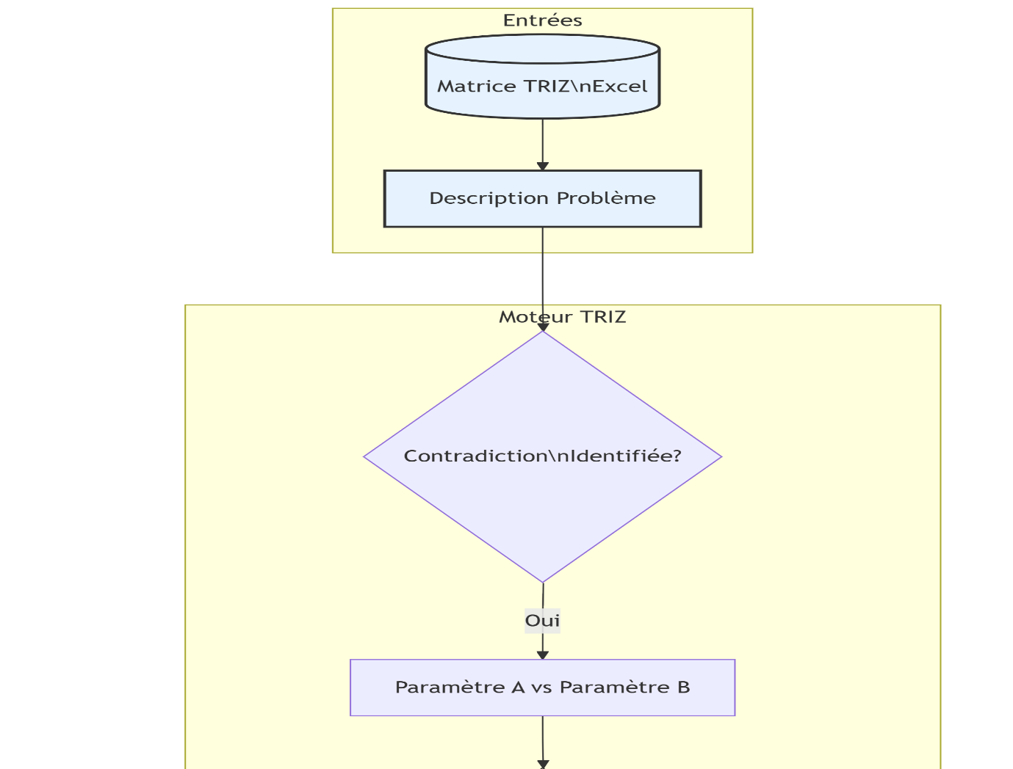
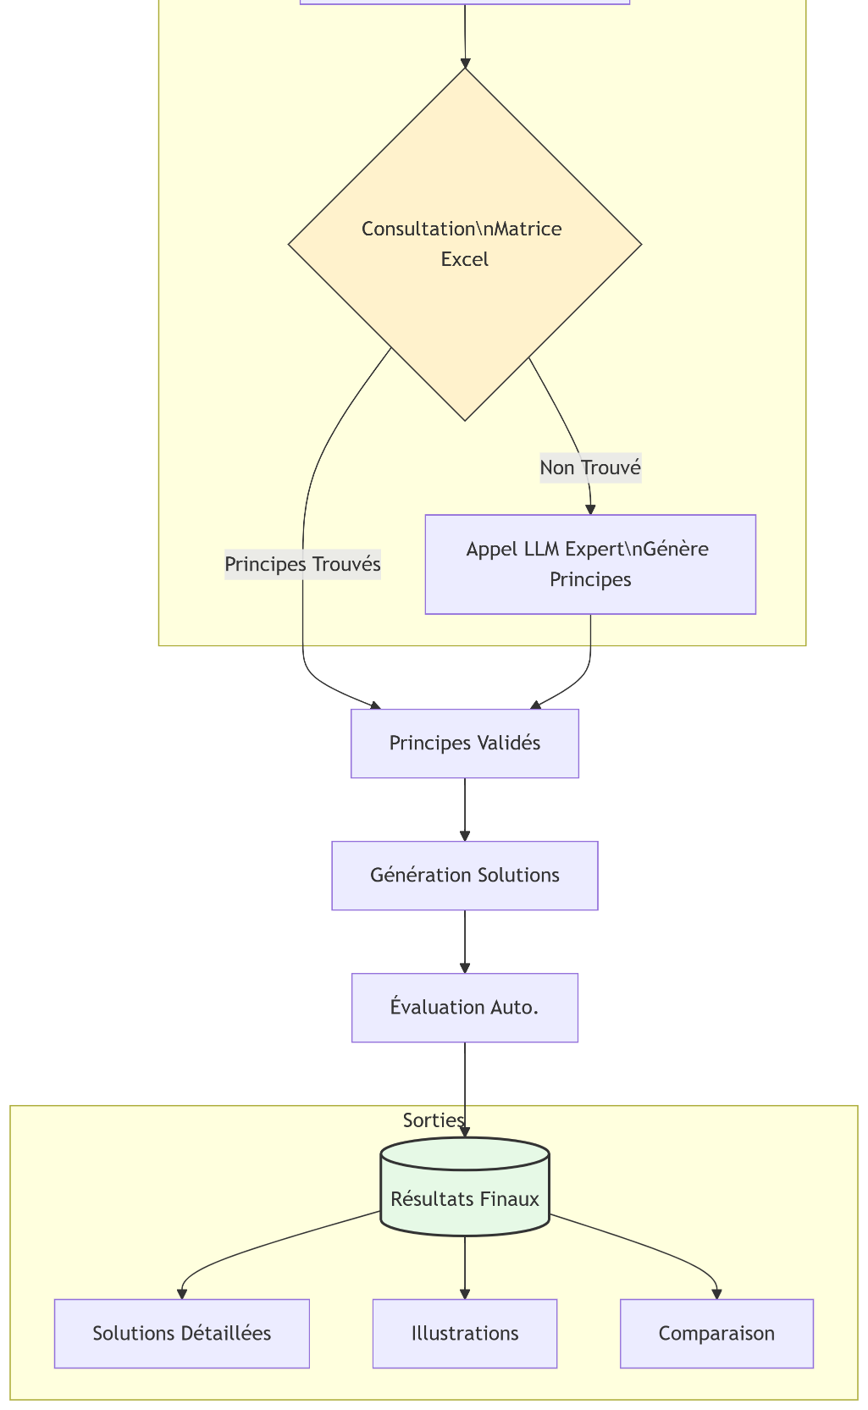

Slide 30
Le choix du modèle : Benchmarking
Comparaison de modèles (GPT-2, TinyLlama, Deepseek-R1, Llama3-70b).
Ce chapitre présente une analyse comparative de quatre modèles LLM testés pour leur aptitude à :
Identifier des contradictions techniques,
Proposer des principes TRIZ pertinents,
Générer des solutions innovantes et réalisables.

Slide 31
Critères | GPT-2 (Hugging Face) | deepseek r1-llama 70b (Groq) | TinyLlama (Ollama) | llama 3.3-70b (Groq)
Précision TRIZ | Échec total | Bonne identification | Interprétation incorrecte | Excellente compréhension
Cohérence | Texte incohérent | Répétitions fréquentes | Phrases floues | Raisonnement structuré
Créativité | Aucune solution | Solutions pratiques | Solutions génériques | Innovations avancées
Méthodologie | Ne suit pas TRIZ | Étapes TRIZ correctes | Échec critique | Approche systématique
Vitesse | Moyenne (local) | Rapide (API) | Lente (local) | Très rapide (API)
Exemple Réussi | Échec critique | Force majeure | Échec critique | Force majeure
Adaptabilité | Rigide | Formulations redondantes | Peu adaptable | Excellente adaptation
Usage Optimal | Non recommandé | Prototypage rapide | Éviter pour TRIZ | Production pro

Slide 32
Finalement c’est le modèle llama-3.3-70b-versatile qui a fourni une réponse de haute qualité, montrant une bonne compréhension de la problématique et une capacité à proposer des solutions innovantes.

Slide 33
Workflow
4

Slide 34
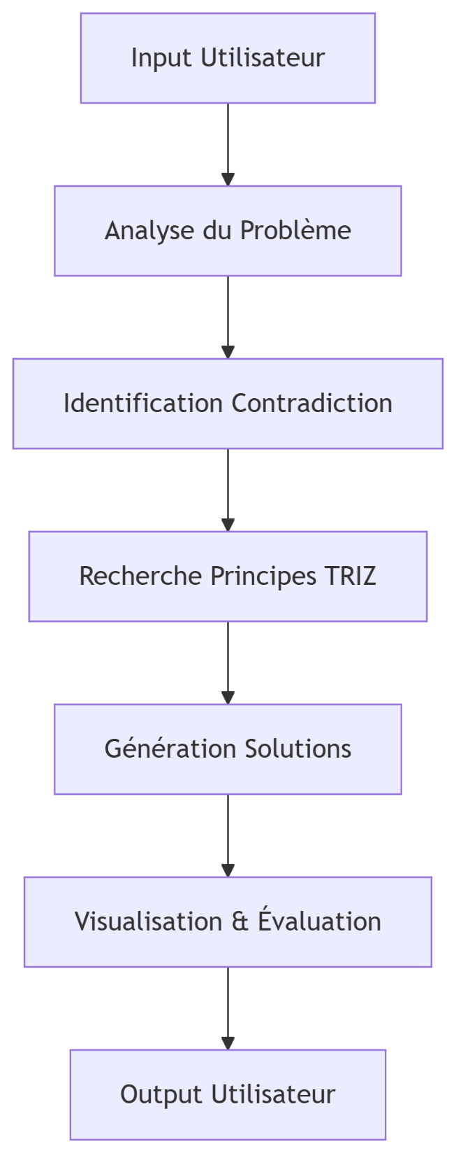

Slide 35
Application: démonstration pratique
5

Slide 36
conclusion et Perspectives d’améliorations
6

Slide 37
Ce projet illustre avec succès l’intégration des LLMs modernes dans la méthodologie TRIZ, offrant une solution innovante pour la résolution automatisée de contradictions techniques. En combinant la rigueur de l’approche TRIZ avec la puissance de l’IA (via le modèle Llama-3-70b de Groq), l’application démontre plusieurs avancées clés
Limites et Perspectives
Dépendance aux prompts : Nécessite un engineering minutieux
Perspectives :
Amélioration des templates de prompts
Extension à d’autres matrices TRIZ
utilisation des modèles encore plus performants.

